Slide 1
Человек на свет родился,
Чуть подрос, и в тот же миг
У компьютера серьёзный
появился ученик.
Прочь игрушки, погремушки,
Даже сладкие ватрушки.
Здравствуй, друг мой Internet!
От меня тебе привет!
Я пришёл к тебе учиться,
Каждой ночью Skype мне снится.
Буду сайты создавать,
С мамой некогда играть!

Slide 2
Мечты о будущем. Школа - 2020.
Что за чудо на пороге…
Я иду, а вдоль дороги
То ли сказка, то ли рай!
Это школа! Нас встречай!

Slide 3
Наш директор где-то строгий, Supervisоry подобный.
Светлых замыслов он полон и крутой upgrade замыслил,
От которого, конечно, сеть работать будет лучше.
И зато узнает каждый, что директор самый важный.
Учитель мил, всегда любезен.
Компьютер для него полезен.
Он на уроках – модератор
И знаний детских оператор!
Наш ученик – весёлый смайлик,
В кармане флешка, полный файлик.
Учебник дома, здесь планшет,
Тетрадок тоже в сумке нет.
Он много знает, но мечтает
О тех далёких временах,
Где при свечах в ночной тиши
Стихи писали от души.

Slide 4
Государственное бюджетное общеобразовательное учреждение
средняя общеобразовательная школа № 593
с углублённым изучением английского языка
Невского района Санкт-Петербурга
ПЕРСПЕКТИВНЫЙ ПРОЕКТ РАЗВИТИЯ
ОБРАЗОВАТЕЛЬНОЙ СРЕДЫ ШКОЛЫ
в условиях адресной программы по оснащению кабинетов начальной школы общеобразовательных учреждений за счёт средств федерального бюджета
«Электронная школа»
«Петербургская школа –
признанный лидер российского образования,
российская лаборатория инноваций»
(Стратегия развития системы образования
Санкт-Петербурга 2011-2020гг. «Петербургская школа - 2020»)
2012г.

Slide 5
Инновационная идея Проекта
Статус школы - школа с углублённым изучением английского языка.
Школу отличает
Эффективная работа в условиях новых ФГОС
Реализация модели инклюзивного образования
Высокое качество образовательных услуг
Финансовая самостоятельность
Для оптимизации образовательного процесса и повышения качества образования в 2011г. разработана и внедряется школьная программа информатизации, включающая целевые проекты, призванные обеспечить:
переход на ФГОС нового поколения
развитие образовательной среды школы
информационное сопровождение (информатизация инклюзивного
образования)

Slide 6
Программа развития
«Разработка и реализация
модели эффективного
образовательного пространства
в условиях инновационного
развития школы»
«Инновационная программа
информатизации школы»
ЭЛЕКТРОННАЯ ШКОЛА
ЭФФЕКТИВНОСТЬ
Образовательная программа

Slide 7
Электронная школа - это:
эффективное сотрудничество обучающегося и учителя в информационно-
образовательной среде школы;
эффективный образовательный процесс с использованием возможностей
информатизации;
эффективное управление на основе электронного документооборота
и работы с базами данных;
эффективная инновационная деятельность школы и сетевое взаимодействие;
эффективная работа по сохранению здоровья ребёнка и обеспечению его
безопасности в открытой информационной среде;
эффективное развитие школьника, его творчество и самореализация.
Если средства информатизации, информационные ресурсы и технологии позволяют добиться более высокого результата в более сжатые сроки и с наименьшими усилиями, мы создали ЭФФЕКТИВНУЮ ШКОЛУ.

Slide 8
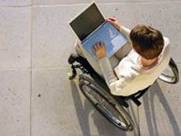
работает
Эффективная школа в информационном поле
Информация - это богатейший ресурс образования, это средство, результат
образования. Мы используем этот ресурс.
Информация - это фактор стресса для школьника и учителя. Мы снимаем стресс.
Информация - это пространство общения.
Надо уметь общаться в информационном поле, надо уметь делать
это без опасности для себя. Мы решаем проблемы обеспечения
детской безопасности в сети. Мы решаем психологические
проблемы информатизации.
Информация - это, зачастую, единственное окно в мир для школьников
с ограниченными возможностями. Созданная система
инклюзивного образования работает в системе
информационного сопровождения.

Slide 9
Нормативная база Проекта
Стратегия социально-экономического развития России до 2020 года.
Государственная программа «Образование и развитие инновационной экономики: внедрение современной модели образования в 2009-2012 годы».
Модель «Российское образование - 2020», принятая 13.09.2007 года на Совете по реализации приоритетных национальных проектов в Белгороде.
Национальная образовательная стратегия «Наша новая школа» (Послание Президента Федеральному Собранию Российской Федерации 5 ноября 2008г.).
Федеральные государственные образовательные стандарты нового поколения (ФГОС).
Концепция духовно-нравственного развития и воспитания личности гражданина России.
Гигиенические требования к условиям обучения школьников в современных образовательных учреждениях различного вида (СанПин 2.4.2.2821-10).
Стратегия развития системы образования Санкт-Петербурга 2011-2020гг. «Петербургская школа 2020».
Программа развития системы образования Невского района Санкт-Петербурга.

Slide 10
Готовность школы к реализации Проекта
1. Деятельность ОУ полностью соответствует цели Проекта: создание в школе
современной образовательной среды в соответствии с ФГОС (с учётом внедрения модели инклюзивного образования).
2. Взаимосвязи Проекта «Электронная школа».
Программа развития школы
(связана со всеми 3-мя целевыми программами)
1. «Качество образования».
2. «Новая модель образовательного
пространства».
3. «Переход на ФГОС нового поколения».
Образовательная программа школы
1. Предмет «Информатика» (1-11 классы).
2. Информационное сопровождение других предметных областей (английский язык - лингафонный кабинет).
3. Проектная деятельность обучающихся, в т.ч., начальной школы, в системе дополнительного образования (песочная анимация).
4. Внедрение информационных технологий в учебный процесс (презентации, Internet-олимпиады, конкурсы, конференции, дистанционное обучение, создание электронных портфолио, мониторинг качества образования на основе ИКТ, электронный журнал).
5. Использование особых технологий при обучении детей с ограниченными возможностями (реализация инклюзивного образования, использование на уроках компьютера каждым ребёнком, виртуальная спортивная игровая, система проектов с ИКТ «Окно в большой мир» - электронный путеводитель, дистанционное обучение).
«Инновационная программа информатизации школы»
1. Стартовая площадка: условия и ресурсы.
2. Безопасность и здоровье.
3. Возможности использования информационной среды в образовательных стандартах.
4. Информационная культура образовательного процесса.
5. Открытая школа для родителей.
6. Особый ребёнок в информационном пространстве школы.
7. Мониторинговые исследования.

Slide 11
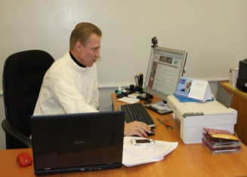
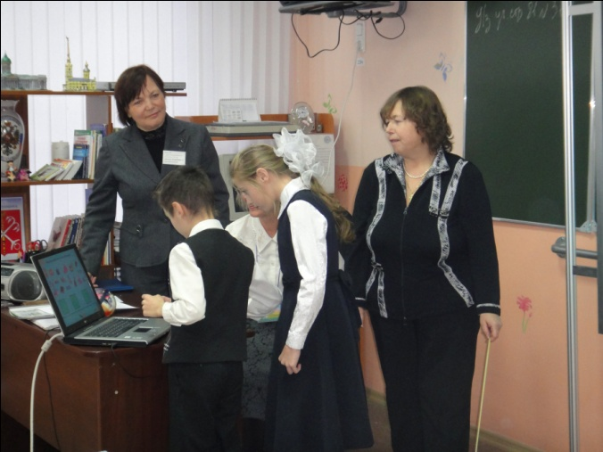
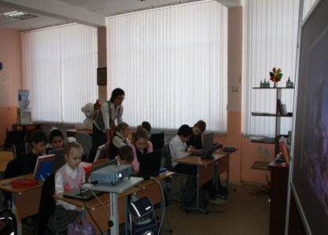
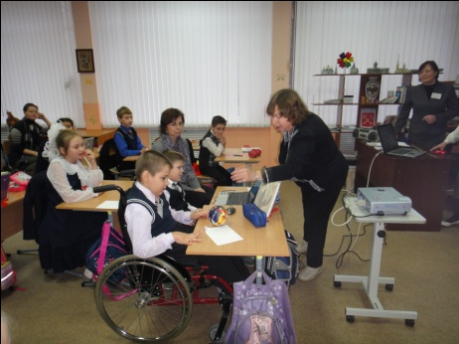
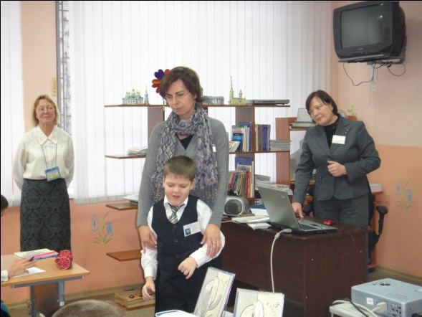
3. Школа имеет необходимые для реализации Проекта структурные подразделения.
Заместитель директора по ШИС
Техник Лаборант
Психолого-педагогическое
сопровождение
Сопровождение
инклюзивного образования
Районная экспериментальная площадка
Городская экспериментальная площадка

Slide 12
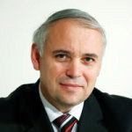
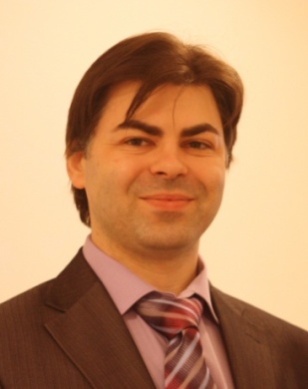
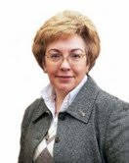
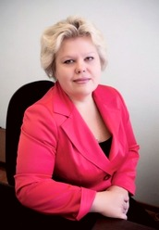
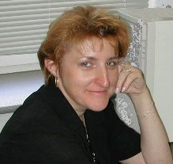
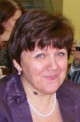
4. Научная поддержка.
СПбГУ
СПбАППО
(кафедра специальной
(коррекционной) подготовки)
Институт специальной
педагогики им.Р.Валленберга
ИМЦ
Невского района
Санкт-Петербурга
РГПУ им.А.И.Герцена
(факультет коррекционной
педагогики)
СПбГУ ИТМО
СПбФК им.П.Ф.Лесгафта
(факультет адаптивной физкультуры)

Slide 13
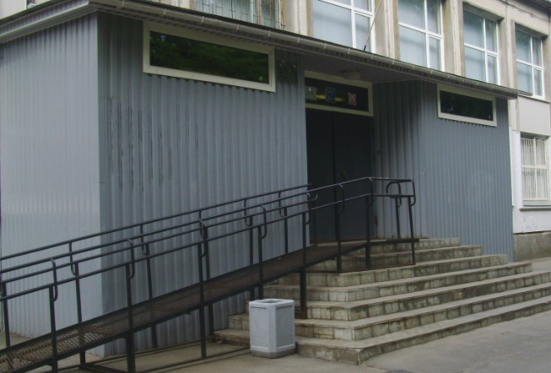
5. Оценка существующей образовательной среды, обеспечивающей реализацию Проекта.
ГБОУ СОШ № 593. Построена в 1972 году.

Slide 14
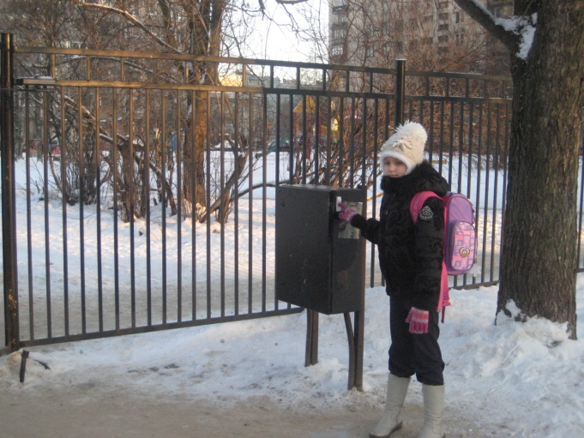
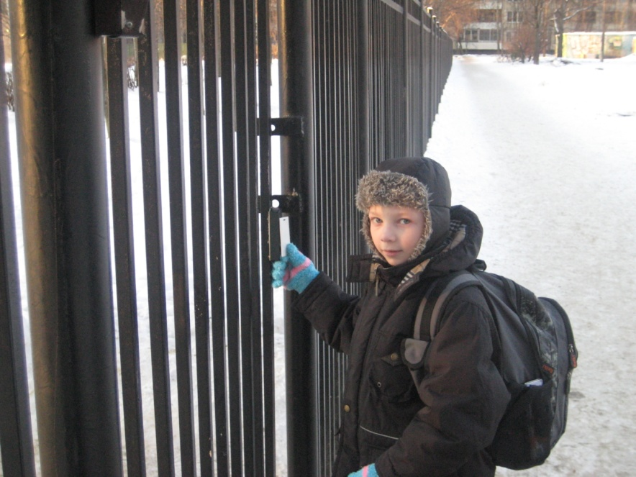

Slide 15
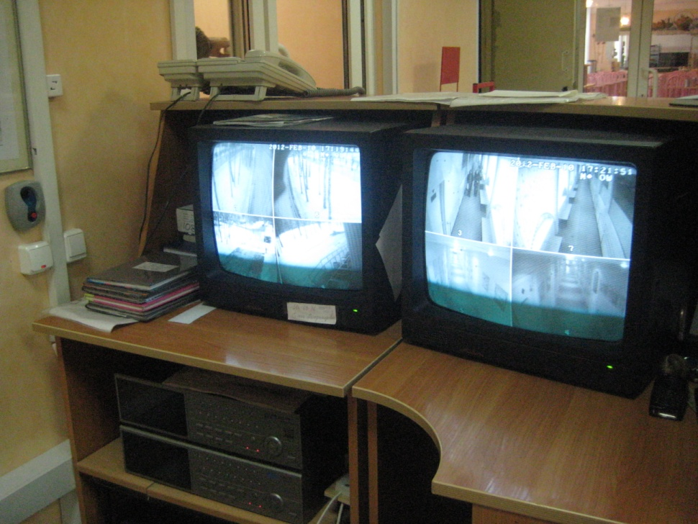
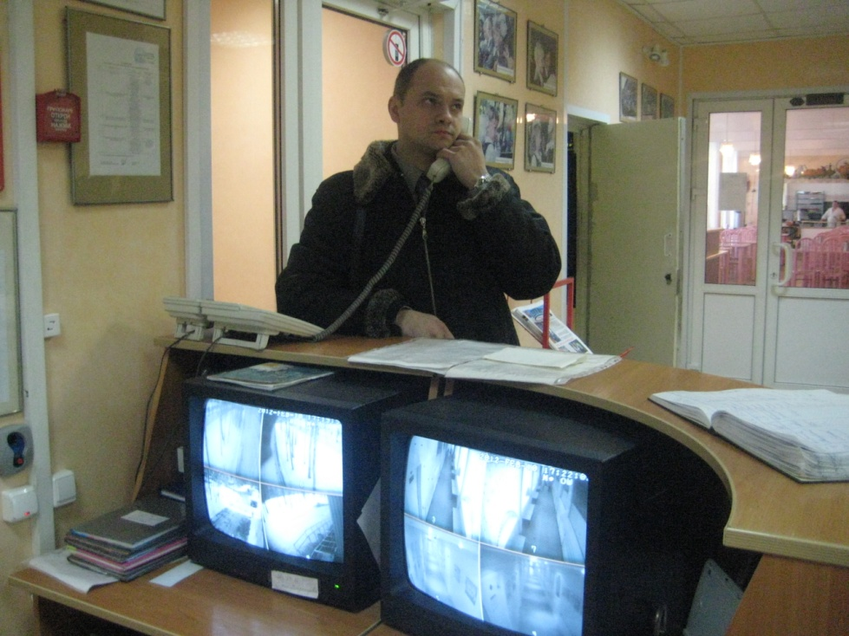
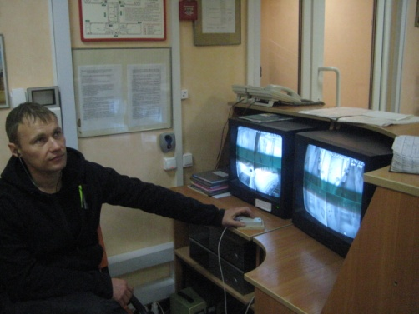

Slide 16
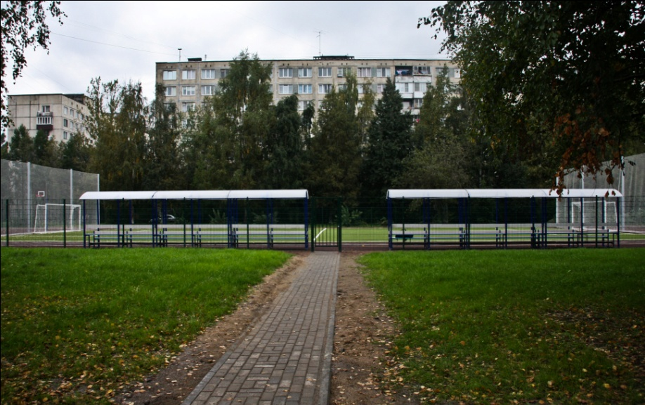

Slide 17
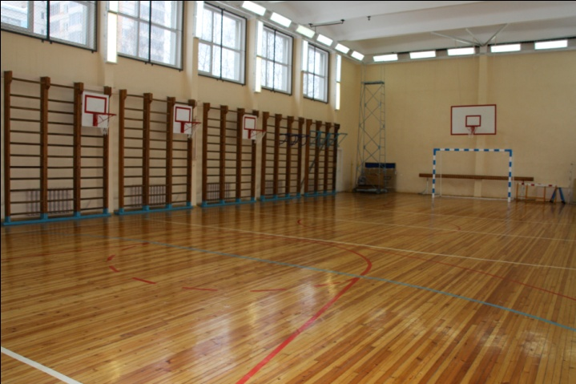

Slide 18
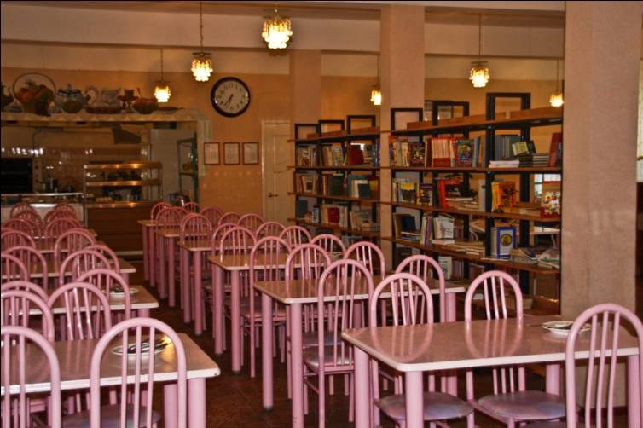

Slide 19
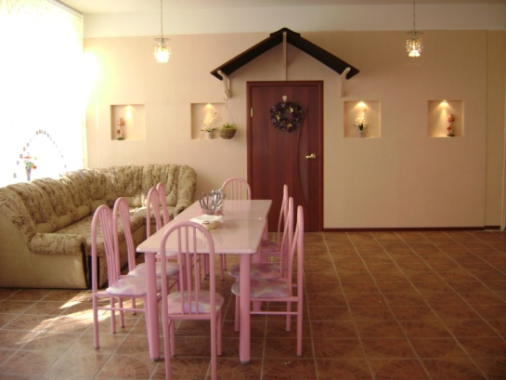

Slide 20
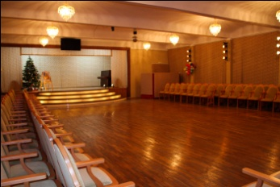

Slide 21
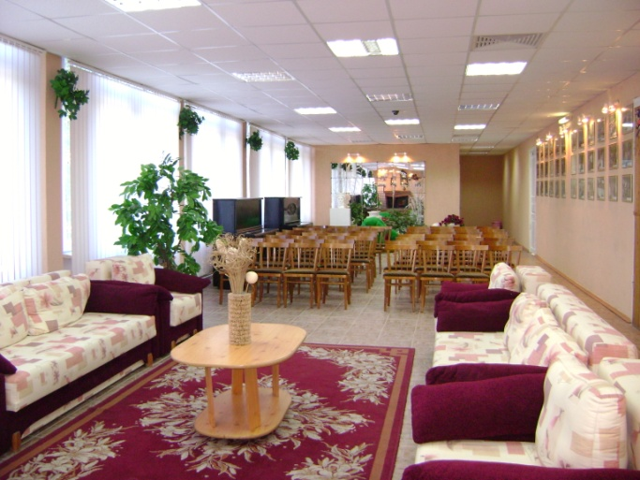

Slide 22
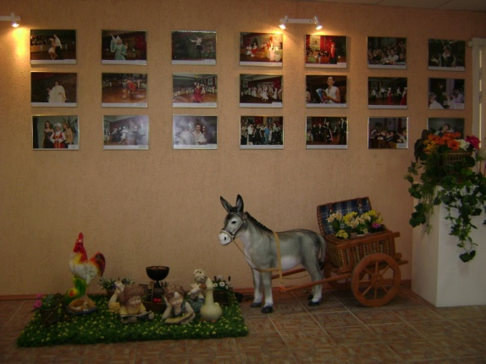

Slide 23
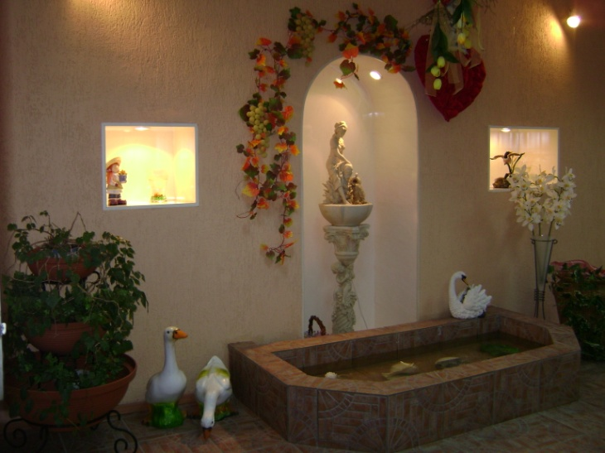

Slide 24
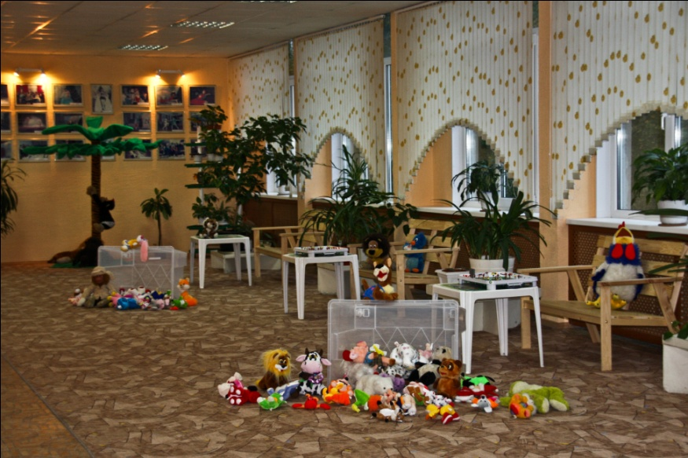

Slide 25
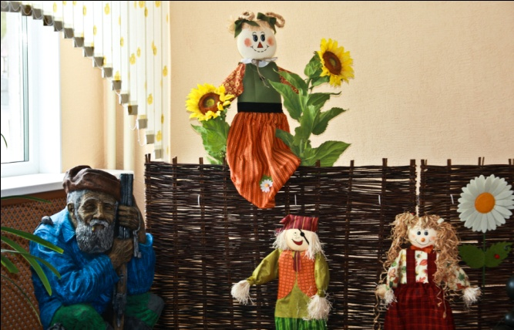

Slide 26
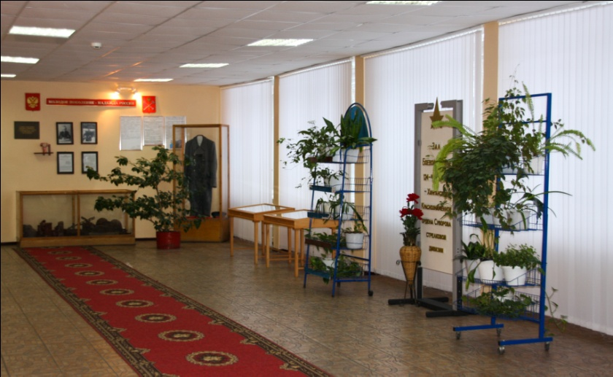

Slide 27
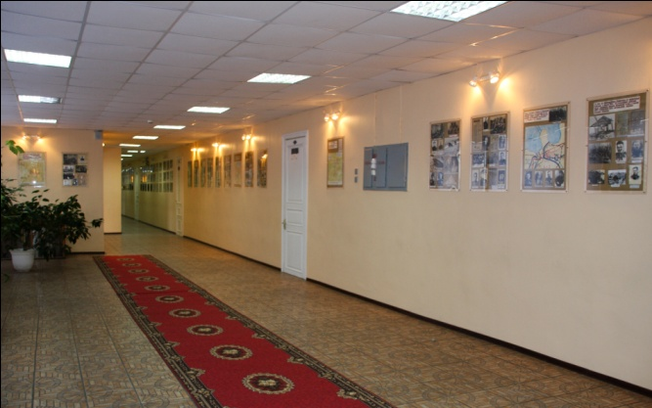

Slide 28
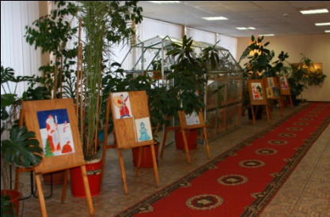

Slide 29
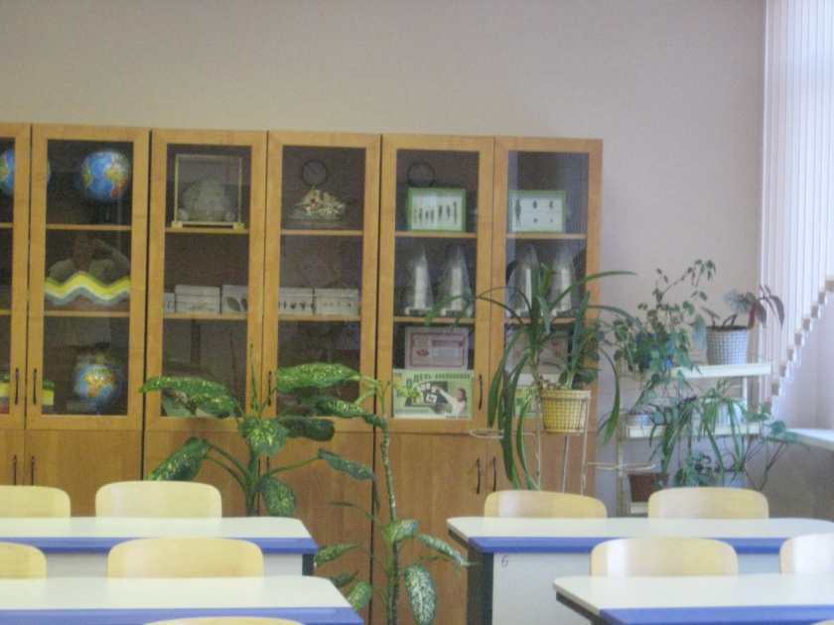
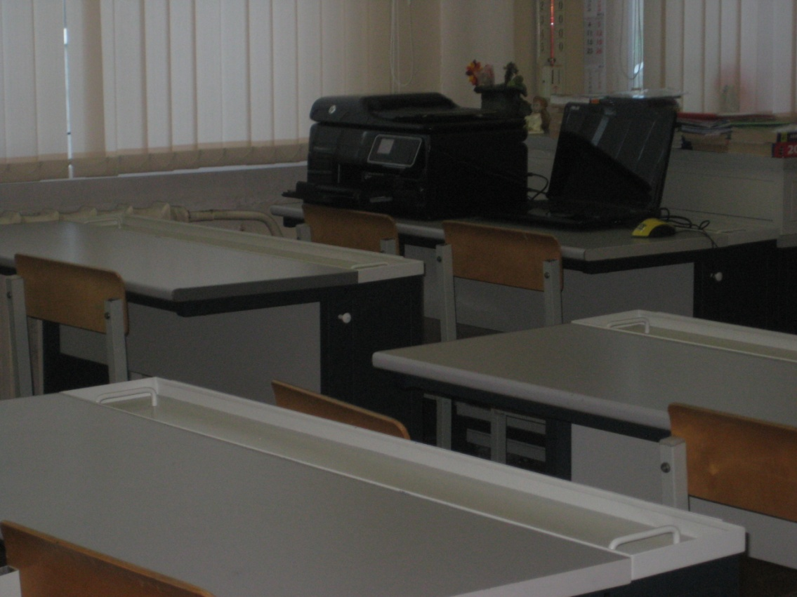
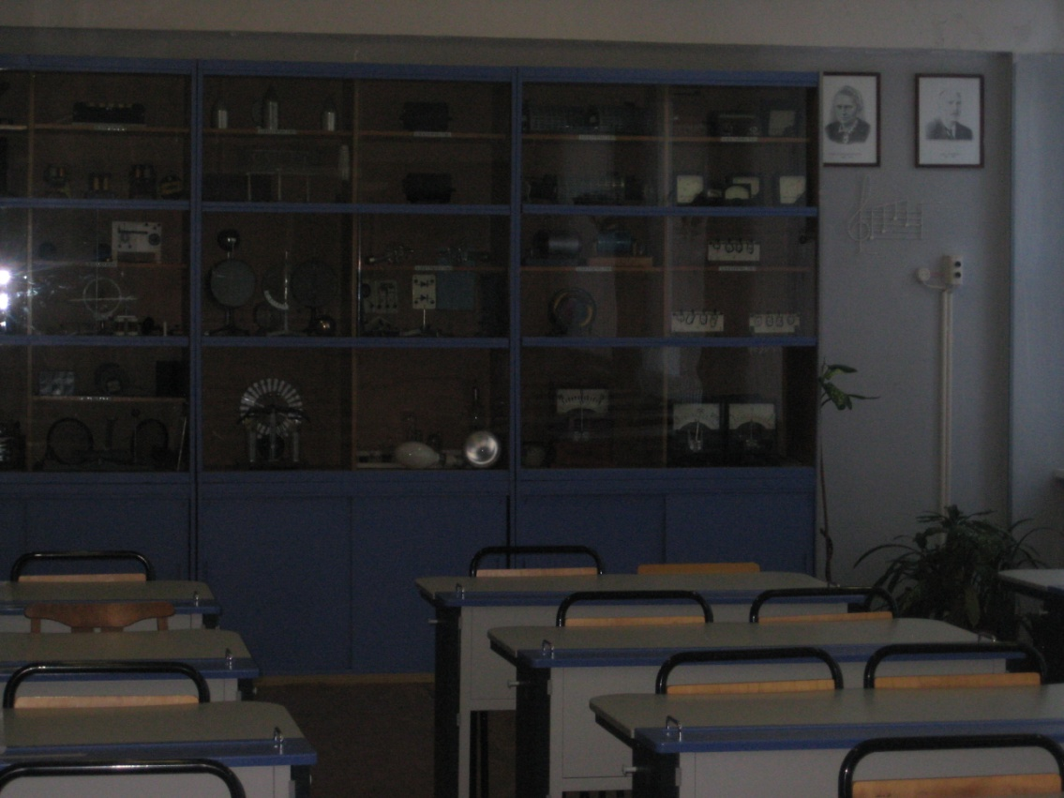
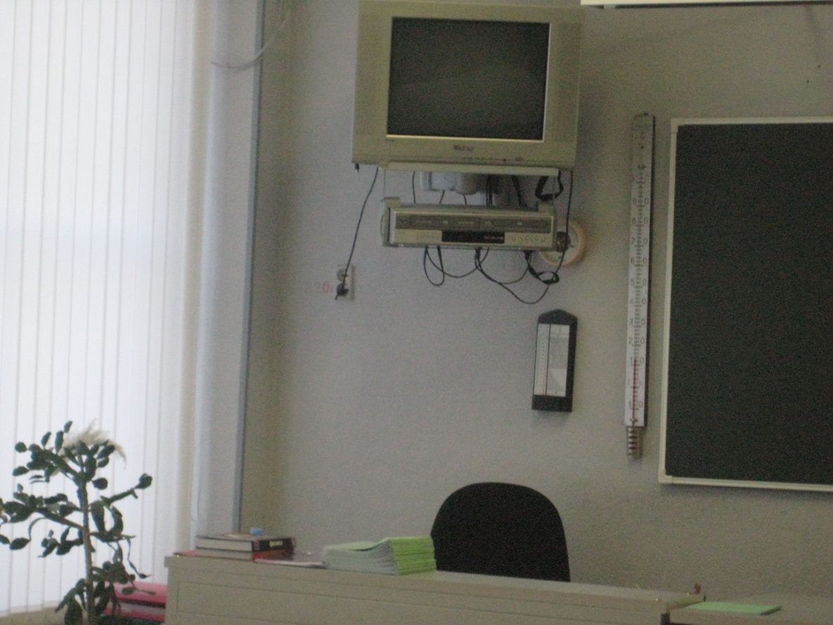
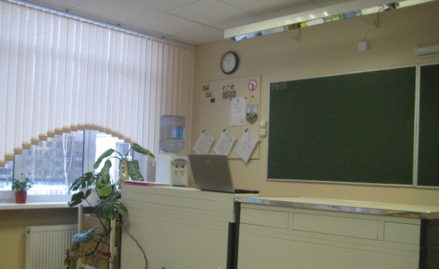

Slide 30
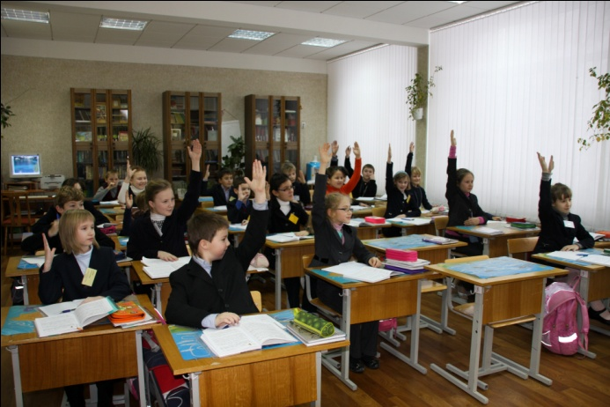

Slide 31
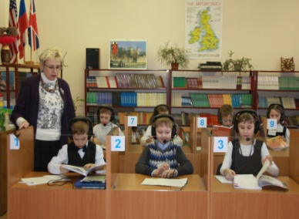
Лингафонный кабинет

Slide 32
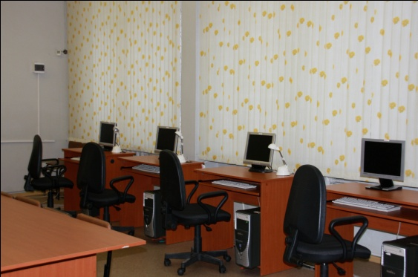
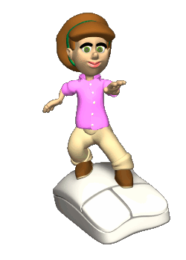
Компьютерный класс № 1

Slide 33
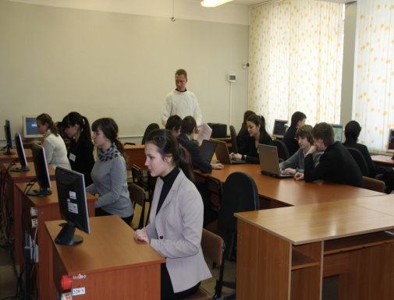
Компьютерный класс № 2

Slide 34
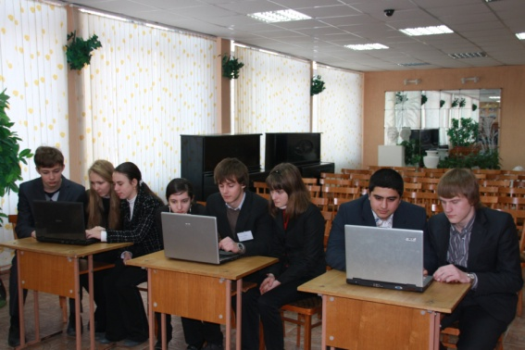
Internet-кафе для обучающихся и учителей

Slide 35
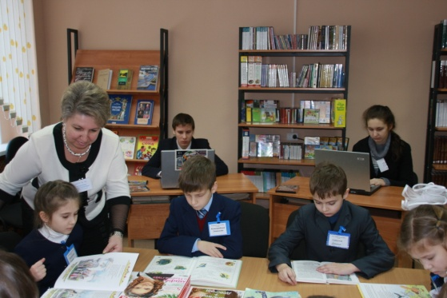
«Центр - школьная медиатека»
Перечень программного обеспечения медиатеки:
Основное образование
Воспитательная работа
Дополнительное образование
Начальная школа - 213 гб
Инклюзия - 114 гб
Информатика - 118 гб
Английский язык - 197 гб
Библиотека - 494 гб
Математика - 72 гб
Физика - 94 гб
Химия - 38 гб
Биология - 42 гб
География - 64 гб
ИЗО - 18 гб
ОБЖ - 83 гб
Физическая культура - 71 гб
Русский язык и литература - 43 гб
История, обществознание,
правоведение - 227 гб
Проектирование
(начальная школа) - 81 гб
Моделирование - 53 гб
Танцевальное искусство - 124 гб
276 гб
2 tb 422 gb

Slide 36
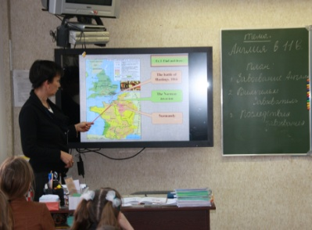
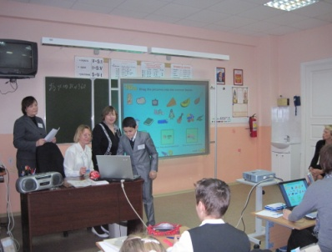
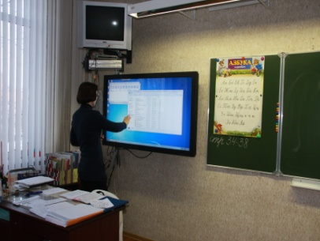
Информационная культура образовательного процесса
Создание хорошо развитой информационной среды (общешкольная локальная сеть, Internet).
Образование
Презентации учителей и обучающихся.
Взаимодействие всех участников ОП (дистанционное обучение, сеть Internet, Internet-олимпиады, вебинары, семинары, конференции).
Внедрение проекта работы медиацентра школы.
Профильное образование (ИТМО).
Международные видеоконференции.
Подписка на печатные издания.
Расширение сетевого взаимодействия.
Активное участие в сетевом пространстве: http://2berega.spb.ru, http:// nspotal.ru, СМИ «Пионер», fcior.edu.ru, fobr.ru, intergu.ru, http://pedsovet.org, «Director.ru», nevaronospb.ru, school-collection.edu.ru, informika.ru.
Проведение интегрированных уроков , факультативных занятий, кружковой работы c использованием сети Internet.
Коллекция ЦОР.
Фотостудия, видеостудия, типография, радиоузел.
Тестирование обучающихся.
Управление ОУ
Сайт и электронная почта.
Создание баз данных (педагогические кадры,
всеобуч).
Мониторинги разного уровня.
База данных ОУ из опыта работы с ИКТ.
Создание банка данных достижений учителей (портфолио).
База данных «Параграф», «Метро», «Питание».
«Электронный журнал».
Построение единого информационного
пространства ОУ, используя АРМ «1С: ХроноГраф Школа» (вся база данных об ОУ, в т.ч., списки учителей, обучающихся, сотрудников, платные услуги,
учебный план, нагрузки, электронное расписание).
Работа с Госзаказом.

Slide 37
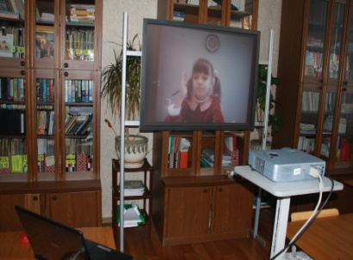
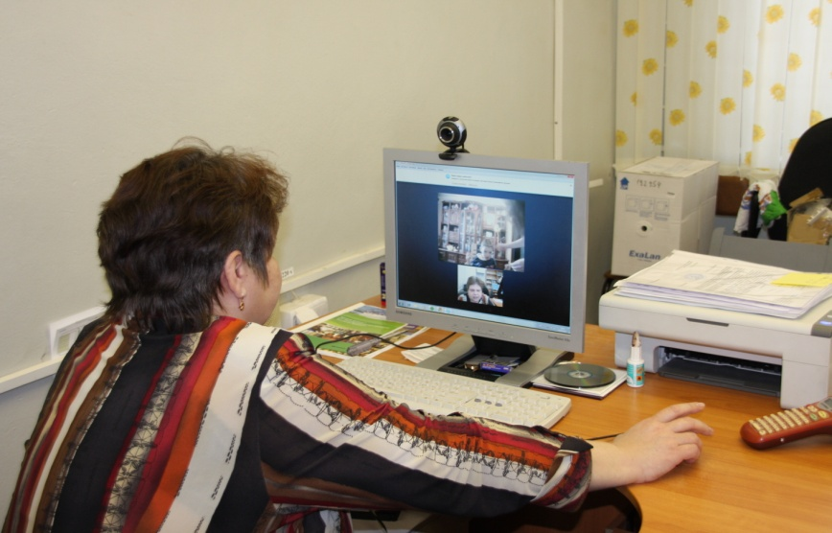
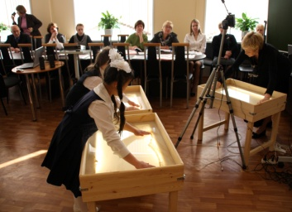
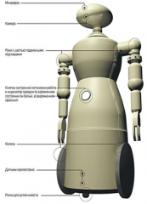
Особый ребёнок в информационном пространстве школы
Подписание договора с д/с №5 Невского района.
Приём в 1-е классы детей с ограниченными возможностями здоровья.
Подготовка преподавателей по ИКТ для работы с детьми с ОВЗ.
Создание особого режима работы с ИКТ детей с ОВЗ.
Включение детей с ОВЗ в активную работу в информационном пространстве (сайт, порталы, дистанционное обучение).
База данных по социально-психологическому сопровождению инклюзивных классов на основе мониторинговых исследований работы всех служб сопровождения.
База данных о позитивных изменениях обучающихся инклюзивных классов с сохранением полной конфиденциальности.
Создание виртуальной спортивной игровой для детей с ОВЗ.
Проведение виртуальных экскурсий.
Приобретение оборудования для сопутствующих терапий.
Приобретение специального спортивного оборудования.
МЕЧТЫ, которые скоро станут реальностью:
Школьный лифт.
Мобильный компьютерный класс.
Дистанционное
обучение
Песочная анимация
ИКТ в образовании

Slide 38
Ресурсное обеспечение реализации Проекта
Квалификация педагогического коллектива достаточна для реализации Проекта.
Учителя начальной школы прошли обучение в соответствии с новыми ФГОС и информатизацией образовательного процесса - 100%.
Администрация, специалисты, учителя средней школы закончили курсы по информатизации образовательного процесса при ИМЦ - 60%.
Подготовка на курсах по обеспечению дистанционного обучения - 6 учителей.
Тьюторство.
Специальная подготовка служб сопровождения в инклюзивных классах по ИКТ.
Дистанционная подготовка административно-педагогического состава для работы в инклюзивных классах - 15 человек.
Проект был обсуждён и одобрен на: Педагогическом совете школы, Родительском комитете,
Ученическом совете школы, Совете отцов.
Инфраструктура школы, предполагающая реализацию Проекта:
Сервер
Компьютерные классы - 2
Оборудованные рабочие места для учителей - 14
Рабочие места администрации - 8
Специалисты - 2
Бухгалтерия - 3
Библиотека - 3
Сканеры - 30
Принтеры - 30
Наушники - 20
Микрофоны - 6
Синтезатор - 1
Радиоузел - 1
Бегущая строка - 2
Медиавизоры - 6
Электронное музыкальное оборудование - комплект
Множительно-копировальная техника - 15

Slide 39
Финансовая поддержка Проекта «Электронная школа» выполняется за счёт:
-районного бюджета;
-целевых депутатских программ;
-внебюджетных средств, получаемых за счёт образовательных и
сопутствующих услуг.

Slide 40
Система внешних связей школы соответствует цели реализации Проекта
Партнёры
Виды взаимодействия
Административные:
Комиссия по социальным вопросам ЗАКСа СПб.
Администрация Невского района СПб.
Отдел образования Невского района СПб.
Разработка нормативной документации.
Решение социальных и кадровых вопросов.
Научное и научно-методическое:
-СПбАППО, кафедра специальной (коррекционной) педагогики
-Институт специальной педагогики
им. Р. Валленберга
-РГПУ им А. И. Герцена, факультет коррекционной педагогики
-СПбГУФК им. П.Ф. Лесгафта (факультет адаптивной физкультуры)
-СПбГУ ИТМО
-ИМЦ Невского района Санкт-Петербурга
Научное руководство и сопровождение, кадровое обеспечение, помощь в разработке содержания психолого-педагогического сопровождения исследования.
Информационное обеспечение:
-сайт образовательного пространства района http://nevarono.spb.ru/;
-социально-информационный портал района «Два берега» http://2berega.spb.ru/;
-электронные и печатные СМИ района («Пионер» http://smi-pioner.nevarono.spb.ru/).
Образовательное:
-ГДОУ д/с №5
-ОУ «Озерки» № 584
-Учебные центры: «Intellect» Эстония,
Хельсинки, Майями (США)
Взаимодействие, обмен опытом, взаимообучение, реализация преемственности.
Информационное обеспечение, поддержка семей с детьми с ограниченными возможностями здоровья, обмен опытом, участие в международных программах и грантах.
С общественными организациями:
-Общественное движение «За образование для всех»
-Региональная общественная организация «Перспектива»
-Центр инклюзивного образования Великобритании

Slide 41
Система критериев и показателей
эффективности реализации Проекта
КРИТЕРИИ
ПОКАЗАТЕЛИ
Степень соответствия основным нормативным документам, определяющим особенности информатизации образования, особенности перехода на новые ФГОС, информационное сопровождение инклюзивного образования.
Соответствие стратегии государственной политики
в области образования
Качественные и количественные изменения в реализации ФГОС в школе,
в реализации программы информатизации.
Мониторинговые исследования, подтверждающие эффективность результатов реализации Проекта.
Эффективность развития кадрового потенциала.
Отзывы о результатах реализации Проекта.
Изменения удовлетворённости качеством образовательных услуг у обучающихся начальной школы, родителей, педагогов.
Эффективность

Slide 42
Сформированность ресурсного обеспечения для реализации Проекта.
Готовность кадрового потенциала для реализации Проекта.
Сформированность механизмов взаимодействия с сетевыми партнёрами.
Сформированность ресурсной базы для обеспечения информационных потоков и информационного сопровождения.
Определение целей, задач Проекта.
Сформированность информационного пространства для реализации Проекта.
Степень разнообразия ИКТ-форм для всех участников Программы.
Сформированность электронного документооборота, подтверждающего деятельность ОУ по развитию информационной среды.
Ресурсное обеспечение реализации Проекта
Сформированность инновационной деятельности и инновационной культуры для реализации Проекта
Диагностические показатели инновационной культуры и инновационной деятельности школы в плане информатизации инклюзивного образования.

Slide 43
Модель мониторинга реализации Проекта
МЕХАНИЗМЫ
Организация работы МО начальных классов, Совета по информатизации школы, Педагогического совета, Родительского совета, Совета отцов.
Система документов, баз данных по
стратегическому управлению. Осуществление контроля за исполнением Проекта администрацией школы в пределах своих полномочий.
Администрация школы несёт ответственность за ход и конечный результат реализации Проекта, рациональное использование выделенных на его выполнение финансовых средств. Определяет методы и формы управления реализацией Проекта в целом.

Slide 44
Модель мониторинга реализации Проекта «Электронная школа»
УПРАВЛЕНИЕ
Нормативная база: Федеральная Региональная Районная Локальные акты | Стратегическое развитие: Программа развития Программа ОЭР Годовой план Система научно-педагогического менеджмента и контроля в ОУ | Формы управления: Государственно-общественное управление (Педагогический Совет, Родительский комитет, Попечительский Совет, Совет отцов) Внешняя экспертная оценка
УСЛОВИЯ
РЕЗУЛЬТАТ
Администрация
школы
-организационно-педагогические условия;
-информационно-образовательная среда школы;
- ресурсы.
Ученики с ОВЗ
и без ОВЗ
Родители детей с ОВЗ
и без ОВЗ
Участники
образовательного
процесса
Инновационный продукт
Учителя, работающие
и не работающие
с детьми с ОВЗ
Партнёры
ПРОЦЕСС
Мониторинг образовательного процесса | Мониторинг здоровья и безопасности школьников | Мониторинг научно-методического сопровождения | Мониторинг профессионального развития учителей | Мониторинг образовательной среды
Мониторинг образовательной деятельности обучающихся

Slide 45
План реализации Проекта
«Электронная школа»
План реализации Проекта школой частично представлен в Программе информатизации. Он соответствует достижению цели и решению поставленных Проектом модернизации региональной системы общего образования задач.
Системность и временная последовательность выполнения мероприятий плана реализации Проекта представлены в Приложении.

Slide 46
Опыт работы
претендента на участие в адресной программе
ГБОУ СОШ № 593 Невского района Санкт-Петербурга
Сведения о выполненных работах по аналогичной тематике
Сроки | Наименование заказчика | Наименование и краткое описание работ | Реализованные результаты
01.09. 2009 - по настоящее время (до 2013г. по договору) | Грызлова Людмила Николаевна, зав. Государственным дошкольным образовательным учреждением «Центр развития ребенка детский сад № 5 с осуществлением физического и психологического развития, коррекции и оздоровления всех воспитанников» Невского района Санкт-Петербурга Адрес: 193232, СПб, пр.Большевиков, дом 31, корпус 2, литера А, телефон: 585-98-97, http://alenka-gdou5.ru/ | Исследование на тему: «Эффективная модель инклюзивного образования в условиях преемственности» в условиях совместной деятельности (договор о сотрудничестве). | Реализация принципов преемственности и сотрудничества при открытии первого инклюзивного класса для детей с нарушениями опорно-двигательного аппарата (ДЦП), пакет методических рекомендаций.
01.09.2008 - по настоящее время | Ольшанская Валерия Борисовна, Председатель СПб Ассоциации родителей Детей-Инвалидов по Слуху - «СПб АРДИС» Региональной общественной организации инвалидов «Перспектива» Санкт-Петербург, 192284, ул. Купчинская, 11-2-99, тел. 261-39-61, Email spbardis@mail.ru | Разработка психолого-педагогического, социального и юридического сопровождения родителей детей инклюзивного класса. | Материалы по психолого-педагогическому, социальному и юридическому сопровождению родителей детей инклюзивного класса.

Slide 47
март 2010 - по настоящее время | Яковлева Наталья Николаевна, зав. кафедрой специальной (коррекционной) педагогики СПбАППО, тел. (факс) 713-34-32, e-mail: spec.edu@spbappo.com | Инновационный проект «Окно в большой мир» в рамках направления «Современная образовательная инфраструктура, развитие инклюзивного образования» Национальной образовательной инициативы «НАША НОВАЯ ШКОЛА» (участие в конкурсе образовательных учреждений ПНПО 2010г.). | Создание комплексной системы психолого-педагогического сопровождения, социальной коммуникации и инфраструктуры для эффективного функционирования и развития инклюзивного образования на базе одного образовательного учреждения в условиях социального партнерства и взаимодействия с семьями учащихся.
февраль 2011 г. - по настоящее время | Спиридонова Надия Габдуловна, начальник отдела образования Невского района Санкт-Петербурга. Опытно-экспериментальная площадка Невского района Санкт-Петербурга. Работа в составе кластера «Здоровье школьника». | «Эффективная модель инклюзивного образования в условиях общеобразовательной школы», обучение инклюзивного класса. | Создана система инклюзивного образования в школе. Победа в конкурсе «За нравственный подвиг учителя». Участие в международных конференциях, Санкт-Петербургском образовательном форуме.
декабрь 2012г. | Комитет по образованию Санкт-Петербурга. Городская опытно-экспериментальная площадка. | «Эффективная модель инклюзивного образования в условиях общеобразовательной школы», обучение инклюзивного класса. | Продолжает развиваться система инклюзивного образования и его информатизация.

Slide 48
Наступит утро непременно.
Огнями ярко неизменно
Засветит солнце в небесах.
Пусть радость, счастье и удача
Мелькнёт лучом в твоих глазах.
Коллектив единомышленников
593

